Slide 1
Московский Авиационный Институт
(национальный исследовательский университет)
«Метод конечных разностей
во временной области (FDTD)»

Slide 2
Уравнения Максвелла

Slide 3
Уравнения Максвелла

Slide 4
Оператор набла (∇) или оператор Гамильтона

Slide 5
Свойства оператора набла (∇)
φ - скалярное поле

Slide 6
Свойства оператора набла (∇)
φ - скалярное поле

Slide 7
Свойства оператора набла (∇)
a — векторное поле

Slide 8
Свойства оператора набла (∇)
a — векторное поле

Slide 9
Свойства оператора набла (∇)
a — векторное поле

Slide 10
Уравнения Максвелла

Slide 11
Одномерный метод FDTD

Slide 12
FDTD. Одномерный случай.
Закон Ампера
Пусть поле может меняться только вдоль оси X

Slide 13
FDTD. Одномерный случай.
Закон Ампера
Пусть поле может меняться только вдоль оси X

Slide 14
FDTD. Одномерный случай.
Закон Фарадея
Пусть поле может меняться только вдоль оси X

Slide 15
FDTD. Одномерный случай.
Закон Фарадея
Пусть поле может меняться только вдоль оси X

Slide 16
Объединяем предыдущие уравнения

Slide 18
В скалярном виде:

Slide 19
В скалярном виде:

Slide 20
Пусть существуют только E_{z} и H_{y} компоненты поля

Slide 21
Дискретизация
E_{z}(x, t) = E_{z}(m∆x, q∆t ) = E_{z}^{q}[m]
H_{y}(x, t) = H_{y}(m∆x, q∆t ) = H_{y}^{q}[m]
∆x — пространственное смещение
∆t — временное смещение
m — номер пространственного шага
q — номер временного шага

Slide 22
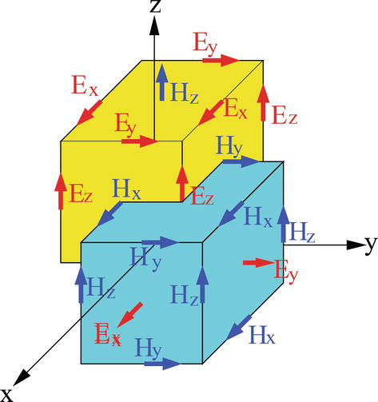
Трехмерная ячейка для метода FDTD
(ячейка Йи, Yee cell)

Slide 23
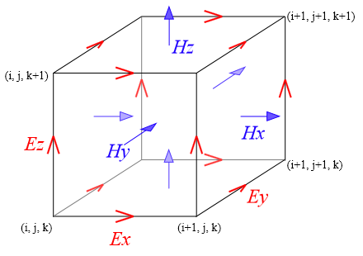
Трехмерная ячейка для метода FDTD
(ячейка Йи, Yee cell)

Slide 24
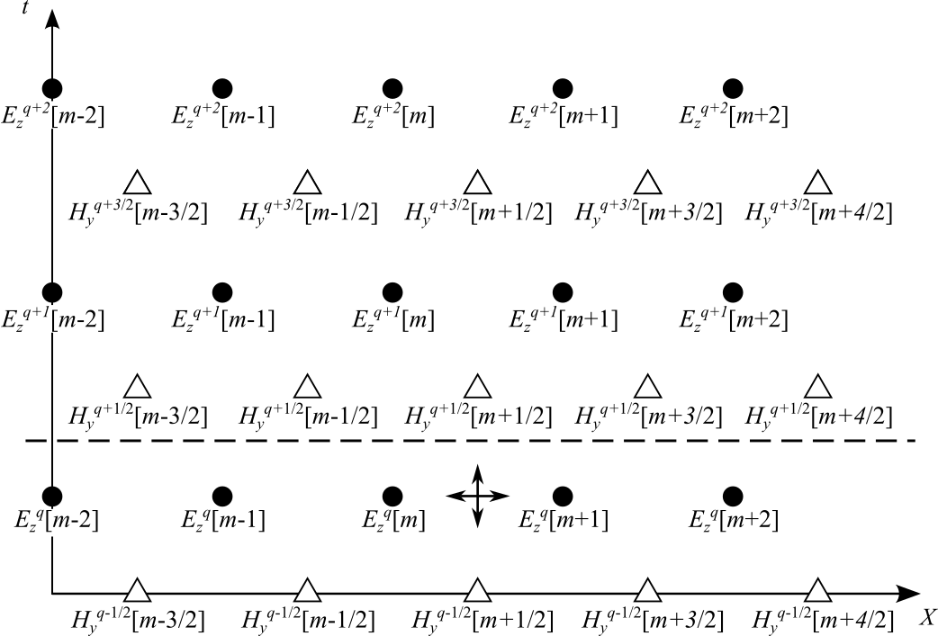
Пространственно-временная сетка для одномерного случая

Slide 25
Переходим к конечным разностям.
Закон Фарадея

Slide 26
Переходим к конечным разностям.
Закон Фарадея

Slide 27
Из предыдущего уравнения

Slide 28
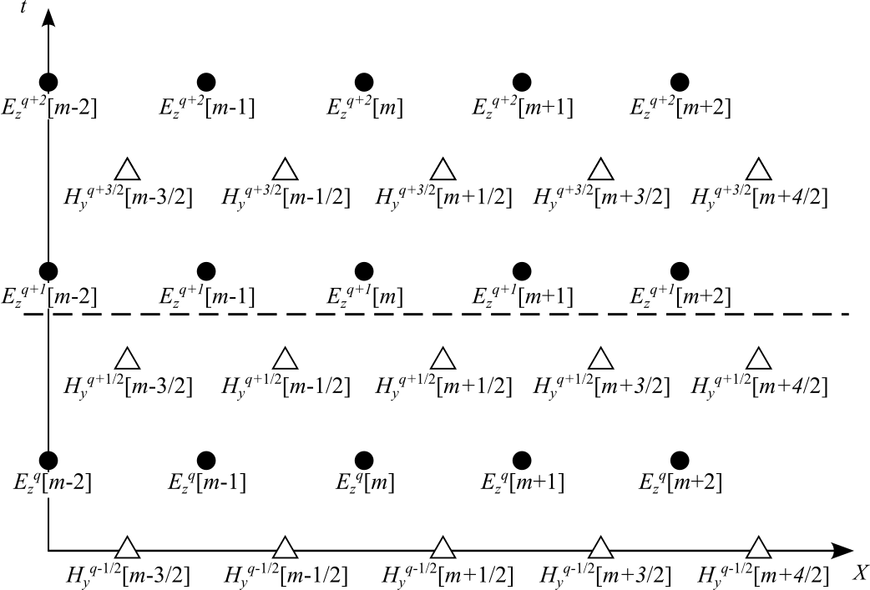
Пространственно-временная сетка для одномерного случая

Slide 29
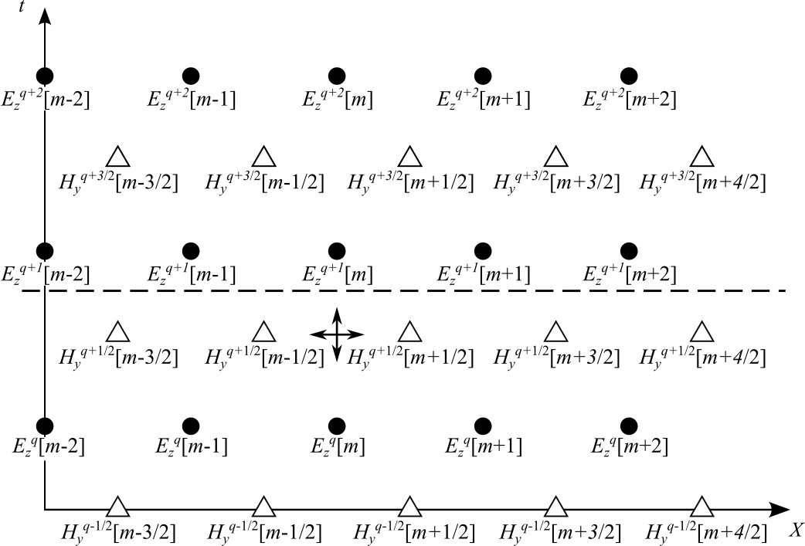
Пространственно-временная сетка для одномерного случая

Slide 30
Переходим к конечным разностям.
Закон Ампера

Slide 31
Переходим к конечным разностям.
Закон Ампера

Slide 33
Основные единицы системы СИ
Длина — м
Масса — кг
Время — с
Сила тока — А
Температура — К
Количество вещества — моль
Сила света — кд

Slide 36
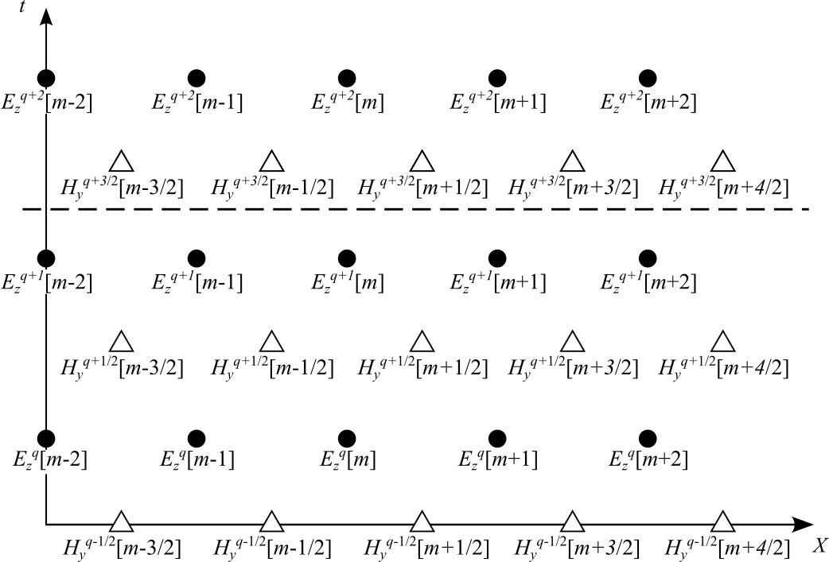
Пространственно-временная сетка для одномерного случая

Slide 37
Формулы для метода конечных разностей во временной области

Slide 38
Учет источника сигнала
или

Slide 39
Критерий устойчивости
Куранта-Фридриха-Леви

Slide 40
Критерий устойчивости
Куранта-Фридриха-Леви
N — размерность пространства (N = 1, 2, 3)

Slide 41
Критерий устойчивости для одномерной задачи
cΔ_{t} — максимальное расстояние, которое может пройти волна за один временной шаг Δ_{t} в вакууме.
Число Куранта
S_{c} = сΔ_{t} / Δ_{x}
Условие устойчивости
сΔ_{t} ≤ Δ_{x}
или
S_{c} ≤ 1

Slide 43
- характеристическое сопротивление свободного
пространства
- скорость света в вакууме
μ₀ = 4π∙10⁻⁷ Гн/м
ε₀ = 1 / (μ₀c²) = 8.85∙10⁻¹² Ф/м

Slide 44
- характеристическое сопротивление свободного
пространства
- скорость света в вакууме

Slide 46
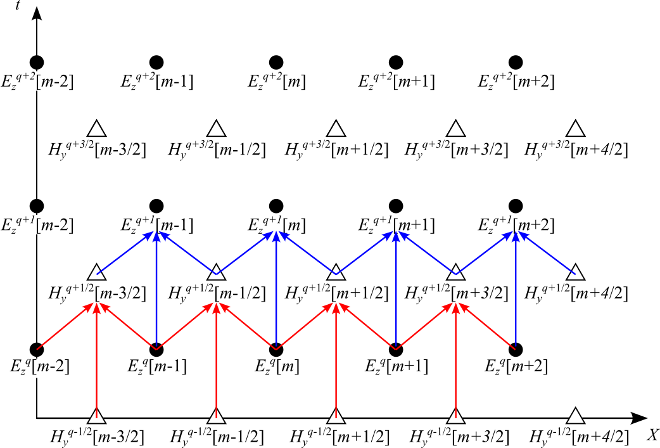
Расчет полей H_{y} и E_{z} в одномерном методе FDTD

Slide 47
Задания для самостоятельной проработки
3. Получите формулы для одномерного метода FDTD в случае, если существуют компоненты поля Ey, Hz.

Slide 48
Хранение компонент поля в реализации FDTD
Индекс →
0
1
2
3
M-4
M-3
M-2
M-1
...
Ez
E₀
E₁
E₂
E₃
E_{M-4}
E_{M-3}
E_{M-2}
E_{M-1}
Индекс →
0
1
2
3
M-4
M-3
M-2
M-1
...
Hy
H_{1/2}
H_{1+1/2}
H_{2+1/2}
H_{3+1/2}
H_{M-4+1/2}
H_{M-3+1/2}
H_{M-2+1/2}
H_{M-1+1/2}

Slide 49
Хранение компонент поля в реализации FDTD
Индекс →
0
1
2
3
M-4
M-3
M-2
M-1
...
Ez
?
E₁
E₂
E₃
E_{M-4}
E_{M-3}
E_{M-2}
E_{M-1}
Индекс →
0
1
2
3
M-4
M-3
M-2
M-1
...
Hy
H_{1/2}
H_{1+1/2}
H_{2+1/2}
H_{3+1/2}
H_{M-4+1/2}
H_{M-3+1/2}
H_{M-2+1/2}
?

Slide 50
Хранение компонент поля в реализации FDTD
Индекс →
0
1
2
3
M-4
M-3
M-2
M-1
...
Ez
0
E₁
E₂
E₃
E_{M-4}
E_{M-3}
E_{M-2}
E_{M-1}
Индекс →
0
1
2
3
M-4
M-3
M-2
M-1
...
Hy
H_{1/2}
H_{1+1/2}
H_{2+1/2}
H_{3+1/2}
H_{M-4+1/2}
H_{M-3+1/2}
H_{M-2+1/2}
0

Slide 51
Используемый источник

Slide 52
Схема алгоритма FDTD
Начало
Задание начальных условий E_{z}⁰, H_{y}^{1/2}
Цикл по времени q = [1...maxTime - 1]:
Цикл по пространству m = [0...maxSize - 2]:
Расчет H_{y}^{q+1/2}
Цикл по пространству m = [1...maxSize - 1]:
Расчет E_{z}^{q+1}
Ввод поля с помощью источников возбуждения
Вывод результатов
Конец

Slide 53
Формулы для алгоритма FDTD

Slide 54
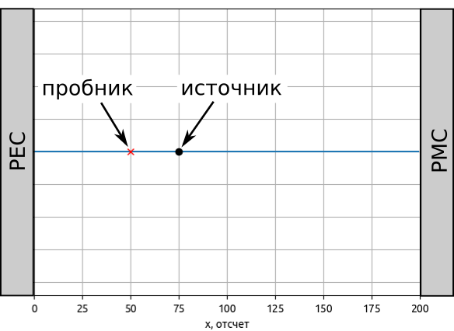
Геометрия задачи

Slide 55
Реализация одномерного FDTD на Python
Распространение импульса в свободном пространстве.
Число Куранта равно 1.
fdtd_first_version_01.py
fdtd_first_version_02.py
fdtd_first_version_03.py
fdtd_first_version_04.py
fdtd_first_version_05.py
fdtd_first_version_06.py

Slide 56
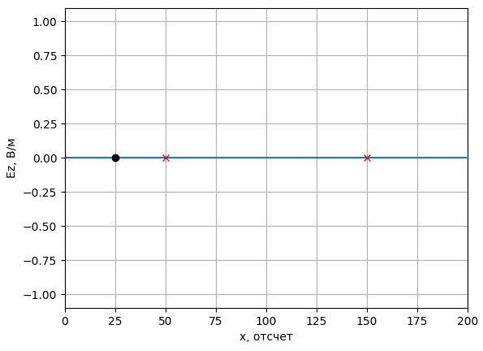
Измерение скорости распространения волны
(fdtd_first_version_speed.py)
ε = 1

Slide 57
Измерение скорости распространения волны
(fdtd_first_version_speed.py)

Slide 58
Отображение компонент поля E и H
fdtd_first_version_EH.py

Slide 59
Достоверность расчета
Скорость распространение волны в вакууме равна скорости света.
Коэффициент отражения электрической компоненты поля от PEC равен -1.
Коэффициент отражения электрической компоненты поля от PMC равен +1.
Коэффициент отражения магнитной компоненты поля от PEC равен +1.
Коэффициент отражения магнитной компоненты поля от PMC равен -1.

Slide 60
Задания для самостоятельной проработки
4. Напишите программу, реализующую одномерный метод FDTD, моделирующую распространение гауссова импульса в свободном пространстве.
Программа должна отображать компоненты поля E и H в каждый момент времени (анимационную картину) одновременно на отдельных графиках.
После окончания моделирования программа должна вывести компоненты E и H, зарегистрированные датчиками.

Slide 61
Задания для самостоятельной проработки
5. Напишите программу, реализующую одномерный метод FDTD, моделирующую распространение гауссова импульса в свободном пространстве.
Для создания анимации компоненты поля E во времени используйте класс FuncAnimation из библиотеки Matplotlib.
* Про использование класса FuncAnimation можно прочитать по ссылке - https://jenyay.net/Matplotlib/Ion

Slide 62
Простейшие поглощающие граничные условия

Slide 63
Хранение компонент поля в реализации FDTD
Индекс →
0
1
2
3
M-4
M-3
M-2
M-1
...
Ez
E₁
E₂
E₃
E_{M-4}
E_{M-3}
E_{M-2}
E_{M-1}
Индекс →
0
1
2
3
M-4
M-3
M-2
M-1
...
Hy
H_{1/2}
H_{1+1/2}
H_{2+1/2}
H_{3+1/2}
H_{M-4+1/2}
H_{M-3+1/2}
H_{M-2+1/2}

Slide 64
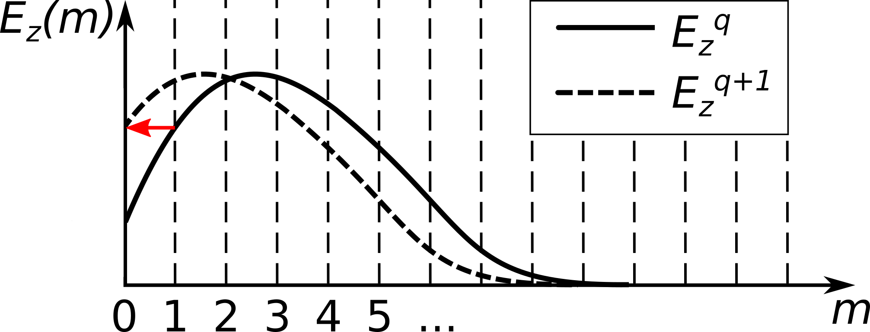
Простейшее поглощающие граничные условия

Slide 65
Простейшее поглощающие граничные условия
Работают только для S_{c} = 1

Slide 66
Демонстрация поглощающих граничных условий
fdtd_abc_simple.py

